Slide 1


PRESENTACIÓN DEL PROYECTO
Sistema web de
gestión farmacéutica
Proyecto aplicado a la Botica Virgen del Carmen
Angular 18 · Spring Boot 3.4.5 · PostgreSQL 16
Jhosetd Deyker Gamboa Quispe
Juan Carlos Florez Pareja
Ingeniería de Sistemas de Información · VIII ciclo · 2026

Slide 2
02
Problema y objetivo
La operación pierde confiabilidad cuando cada proceso conserva información separada.
Problema central
01
Stock incierto
El stock registrado no siempre representa lo que existe físicamente.
Diferencias entre el sistema y el anaquel.
02
Vencimientos
Alertas tardías y productos que pierden valor.
03
Procesos aislados
La falta de control por lote afecta la atención, la trazabilidad y la detección oportuna de vencimientos.
Ventas, caja, compras e inventario sin trazabilidad común.
04
Reportes manuales
Más tiempo para verificar información y preparar evidencias.
Objetivo: controlar ventas, caja e inventario por usuario, producto y lote.
SISTEMA WEB DE GESTIÓN FARMACÉUTICA
2 / 10

Slide 3
03
Solución propuesta
Una plataforma web que integra la operación diaria y conserva el origen de cada movimiento.
01
02
03
04
ABASTECIMIENTO
INVENTARIO
VENTA
CAJA
Compra, recepción y devolución
Lotes, FEFO, Kardex y conteo
POS, cliente, receta y pagos
Apertura, movimientos y arqueo
Control transversal
Roles y permisos
Alertas y reportes
Auditoría de movimientos
Integraciones controladas
SISTEMA WEB DE GESTIÓN FARMACÉUTICA
3 / 10

Slide 4
04
Usuarios y responsabilidades
Cada rol accede únicamente a las funciones necesarias para su trabajo.
ADMIN
CAJERO
ALMACENERO
Configura usuarios y catálogos
Supervisa cajas e inventario
Consulta reportes y cumplimiento
Abre y cierra su caja
Registra clientes y ventas
Procesa pagos y comprobantes
Gestiona productos y lotes
Recibe compras y devoluciones
Realiza conteos y revisa alertas
Todas las operaciones quedan asociadas al usuario autenticado y a su rol.
SISTEMA WEB DE GESTIÓN FARMACÉUTICA
4 / 10

Slide 5
05
Flujo operativo integrado
El sistema valida cada etapa antes de actualizar inventario, caja y documentos.
1
2
3
4
5
Acceso
Cliente
Catálogo
Validación
Resultado
Sesión y permisos por rol
Público general, DNI o RUC
Stock, lote y condición de venta
Caja, receta, pagos y FEFO
Kardex, comprobante y alertas
Si una regla falla, la transacción se revierte y no deja registros parciales.
SISTEMA WEB DE GESTIÓN FARMACÉUTICA
5 / 10

Slide 6
06
Arquitectura y tecnologías
Arquitectura cliente servidor desplegada con contenedores y configuración por entorno.
BACKEND
FRONTEND
Spring Boot 3.4.5
DATOS
USUARIO
Angular 18
Java 21
PostgreSQL 16
Navegador
Nginx publica la interfaz y enruta las solicitudes /api
Volumen persistente
REST · JPA/Hibernate
JWT y CSRF · Flyway
Integraciones externas controladas
JSON.pe · SUNAT BETA · DIGEMID
Docker Compose coordina los servicios y sus healthchecks. El mismo conjunto se despliega en AWS EC2.
SISTEMA WEB DE GESTIÓN FARMACÉUTICA
6 / 10

Slide 7
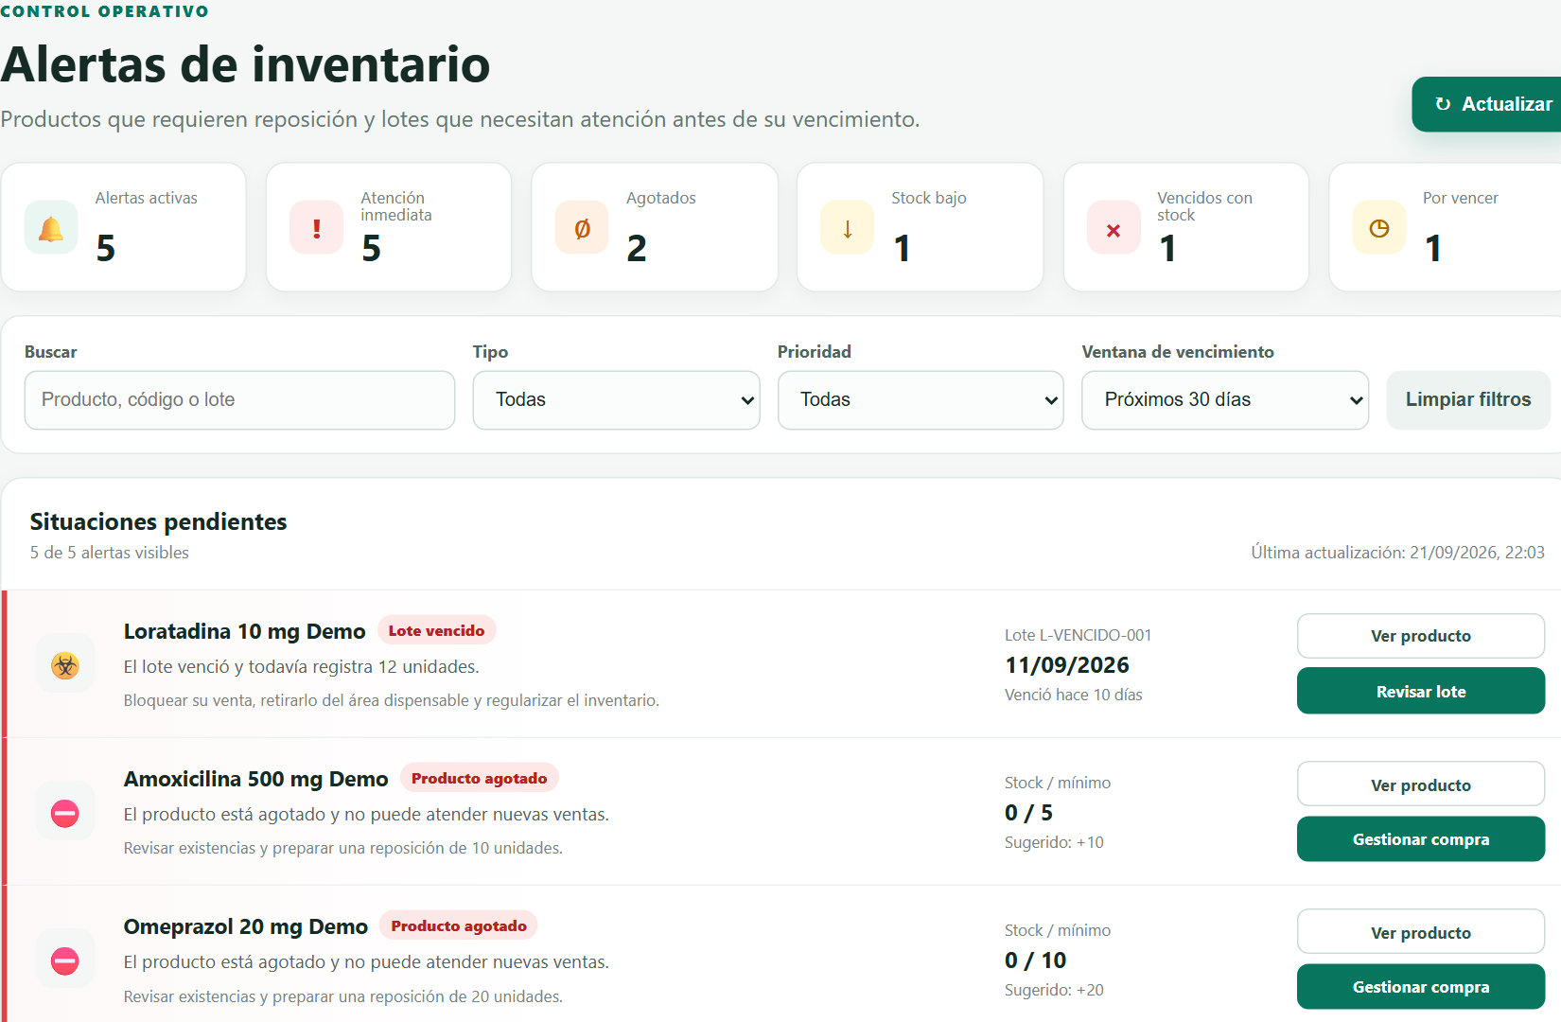
07
Evidencia funcional: alertas de inventario
La interfaz convierte datos de stock y vencimiento en tareas concretas para el usuario.
01
Prioriza riesgos
Distingue agotados, stock bajo, lotes vencidos y próximos a vencer.
02
Conserva el contexto
Muestra producto, lote, fecha y cantidad para facilitar la revisión.
03
Orienta la acción
Permite revisar el producto o iniciar la gestión de compra.
Captura real del módulo de alertas
SISTEMA WEB DE GESTIÓN FARMACÉUTICA
7 / 10

Slide 8
08
SUNAT y DIGEMID en el proyecto
Los módulos reproducen el flujo documental para pruebas y demostración académica.
SUNAT
DIGEMID
Generación de XML UBL 2.1
Resumen diario de boletas UBL 2.0
Firma, estados, intentos y respuesta CDR
Reporte periódico de precios
Exportación de datos para revisión
Registro del resultado y constancia
La validez externa requiere credenciales oficiales, certificado digital y aceptación de la entidad correspondiente.
SISTEMA WEB DE GESTIÓN FARMACÉUTICA
8 / 10

Slide 9
09
Calidad y despliegue
Las pruebas y los controles de infraestructura respaldan la demostración del sistema.
27
PRUEBAS
FRONTEND
INFRAESTRUCTURA
Servicios y reglas de negocio
APIs, autenticación y permisos
Compilación Angular correcta
Validaciones y mensajes controlados
Docker Compose y healthchecks
Demostración preparada para AWS EC2
pruebas backend
aprobadas
Además: compilación Angular y healthchecks de los tres contenedores.
PostgreSQL usa migraciones Flyway y el backend valida el esquema antes de iniciar.
SISTEMA WEB DE GESTIÓN FARMACÉUTICA
9 / 10

Slide 10
10
Conclusiones
El sistema integra la operación farmacéutica y deja evidencia de cada movimiento relevante.
01
Trazabilidad
Cada entrada, venta, devolución o ajuste conserva usuario, producto, lote y saldos.
02
Prevención
FEFO, Kardex, conteo físico y alertas permiten detectar riesgos antes de que afecten la atención.
03
Operación integrada
Ventas, caja, compras, recetas y reportes comparten reglas y una base de datos común.
Demostración propuesta
Abrir caja, registrar una venta, revisar Kardex y cerrar con arqueo.
SISTEMA WEB DE GESTIÓN FARMACÉUTICA
10 / 10

